Slide 1
自由課題
Lev.B
2019年6月24日
220 加藤 稔朗
Notes:
これから自由課題の発表を始めます。
220 加藤 稔朗です。よろしくお願いします。

Slide 2
テーマ
Lev.B
おすすめのアニメを
教えてくれるアプリ
出力
似ているアニメ
特徴及び評価が近いアニメ
Notes:
私が作成したアプリのテーマはおすすめのアニメを教えてくれるアプリです。自分の好きなアニメのタイトルを入力すると、似ているアニメと、特徴及び評価が近いアニメを表示してくれます。
では、実際にプログラムを動かしたいと思います。

Slide 3
Cosine類似度
Lev.B
cosine類似度
・文書の特徴をベクトル化し、ベクトル同士の角度 を求めること。
Notes:
コサイン類似度とは、文書の特徴をベクトル化し、ベクトル同士の角度を求めることです。

Slide 4
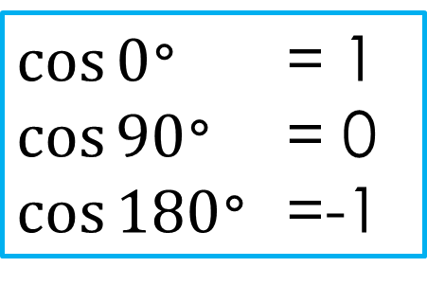
Cosine類似度
Lev.B
cosは-1~1の値をとる
文書Aは他の文書と向きが離れているので、文書Aと似ている文書はない
文書Dと文書Cは向きが同じなので、まったく同じ文書
文書B
文書A
文書C
文書D
$\cos{0^{。}}$ = 1
$\cos{{90}^{。}}$ = 0
$\cos{{180}^{。}}$=-1
Notes:
文書ABCDが右の図のようなベクトルの時

Slide 5
まとめ
Lev.B
結論
・精度は良好
改善点
・WordCloudを追加
苦労した点
並列処理の概念を理解すること。
工夫した点
似ているアニメの出力時、列をそろえて見やすくしたこと。
Notes:
最後に、今回の発表をまとめますと、結論として、数値で表せないですが、精度が高いアプリになりました。前処理で苦労した点は、並列処理は1回の処理が重い関数には使えないことを知らずに試行錯誤していたのが苦労しました。
工夫した点は、似ているアニメの出力時、列をそろえて見やすくしたことです。

Slide 6
Lev.B
ご清聴ありがとうございました
Notes:
以上で発表を終わります。
ご清聴ありがとうございました。

